Slide 1
ОСНОВНЫЕ ПРАВИЛА БЕЗОПАСНОСТИ: НЕЗНАКОМЫЙ ЧЕЛОВЕК

Slide 2
ЧТО ДЕЛАТЬ, ЕСЛИ…
ПРИСТАЁТ НЕЗНАКОМЫЙ ЧЕЛОВЕК
Наверное, нет на свете ни одного мальчика или девочки,
которым взрослые не говорили бы:

Slide 3
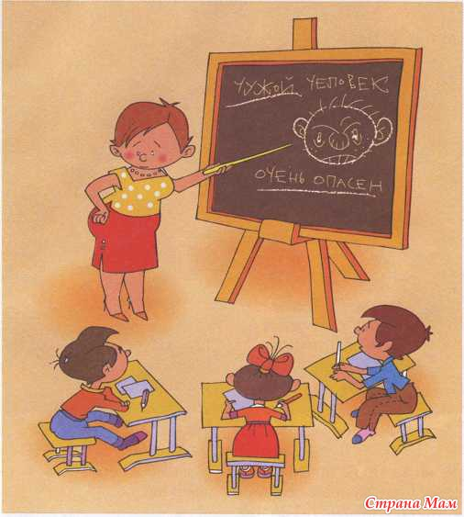
Да, на свете действительно бывают по-настоящему плохие люди. Они никого не любят и не жалеют. С ними нельзя оставаться один на один.

Slide 4
При этом выглядят такие люди совершенно не как Бармалей или Фредди Крюгер. Выглядят они обычно. Ты ни за что не отличишь по виду злодея от обычного человека. Поэтому правило звучит именно так: НИКОГДА НИКУДА НИ ЗА ЧТО. Даже с самым симпатичным, очень добрым и безопасным на вид человеком.
Даже на минутку.
Даже недалеко.
Даже если очень интересно.

Slide 5
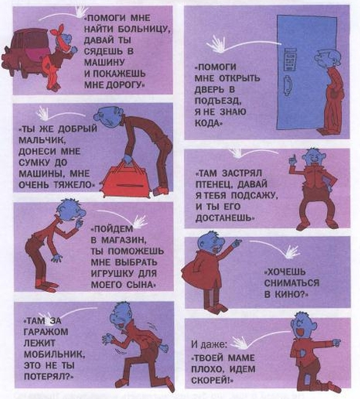
Злодеи могут быть очень хитрыми.
На любые предложения куда-то пойти с чужим человеком нужно твердо отвечать НЕТ и сразу же уходить туда, где есть другие люди.
Если человек, который тебя позвал, не злодей, он не обидится на твой отказ и не будет настаивать.

Slide 6
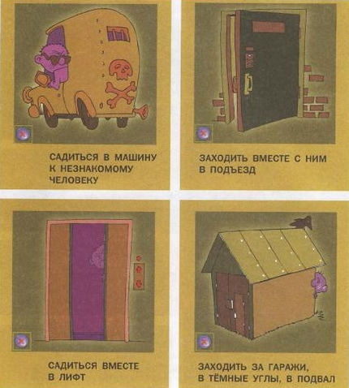
НИ В КОЕМ СЛУЧАЕ НЕЛЬЗЯ:

Slide 7
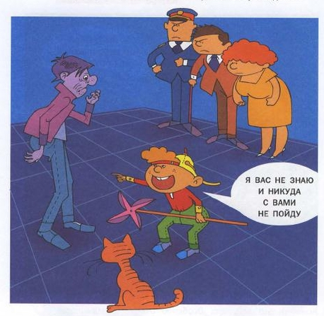
Иногда злодей ведёт себя очень нагло, хватает тебя за руку или за плечо прямо на улице и делает вид, что он твой знакомый или даже родитель.
НЕ ТЕРЯЙ ГОЛОВЫ! ПОМНИ: ЗДЕСЬ ВСЕ ПРАВИЛА ВЕЖЛИВОСТИ ОТМЕНЯЮТСЯ! ТЫ НЕ ПРОСТО МОЖЕШЬ, А ТЫ ДОЛЖЕН:
И самое главное при этом кричи:
«Я не знаю этого человека! Он хочет меня увести, помогите!»

Slide 8
Всё то же самое важно помнить, если уводят не тебя, а другого ребёнка. Очень часто дети видят, как их друга забирает чужой человек, но пугаются и ничего не предпринимают.
Если в этот момент поблизости совсем нет взрослых, НЕ ХОДИ ЗА ЗЛОДЕЕМ, А СО ВСЕХ НОГ БЕГИ ТУДА, ГДЕ ЕСТЬ ВЗРОСЛЫЕ: в магазин, во двор, на остановку и быстро, но чётко говори: «Моего друга увёл незнакомый человек. Позвоните в полицию!»
Если твоего приятеля посадили в машину, постарайся запомнить её марку, номер и цвет.

Slide 9
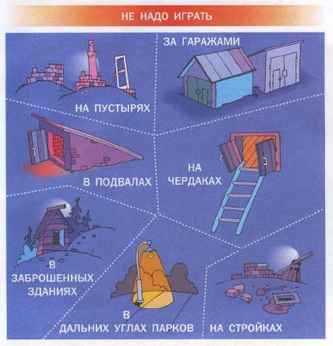
Не гуляй один, держись компаний.
Злодеи всегда стараются выбрать одиночек.

Slide 10
В последнее время преступники часто ищут своих жертв в Интернете. Дети общаются на форумах, знакомятся. И некоторые ребята по глупости сообщают собеседникам телефон, своё адрес, свою фамилию, посылают фотографии, рассказывают, когда и где любят гулять.
ПОЭТОМУ ВАЖНО ПОМНИТЬ:
Если ты общаешься на форумах, НИКОГДА не называй своей фамилии, телефона и адреса. Пользуйся ником. Не сообщай, где гуляешь. Не вывешивай без необходимости свои фотографии. И НИ ЗА ЧТО не ходи на встречи с интернет-знакомыми без родителей.

Slide 11
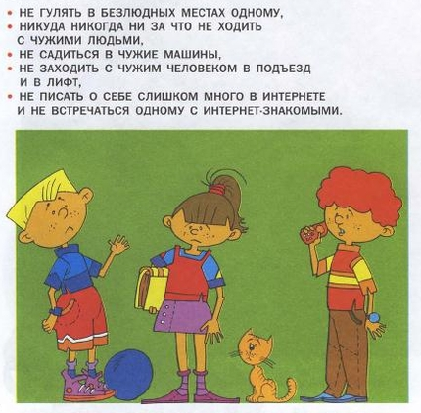
Итак, повторим еще раз основные правила поведения с незнакомыми людьми:

Slide 12
В сложных ситуациях тебе поможет книга
Людмилы Петрановской
«Что делать, если…»
Центральная городская библиотека им. А.И. Герцена, г.Тверь, 2020

